Slide 1
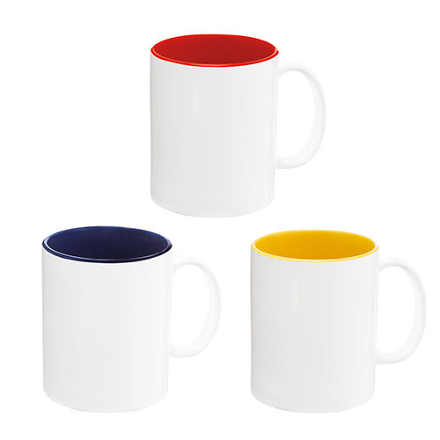
【提案書】
陶器マグストレート バイカラー
特徴
どんなフルカラーデザインも鮮やかに仕上げられる真っ白い外側とは対照的な内側のバイカラーが見た目にもオシャレな陶器マグカップ。内側のカラーは全3色展開から選択可能です。
納期
納期スペース
仕様
カラー展開：全3色
素材：ストーンウェア
サイズ：約φ80×92(mm)
容量：約310ml
包装：紙箱
備考：取説付(紙箱面)、食品衛生検査済
お見積
お見積りスペース

